Slide 1
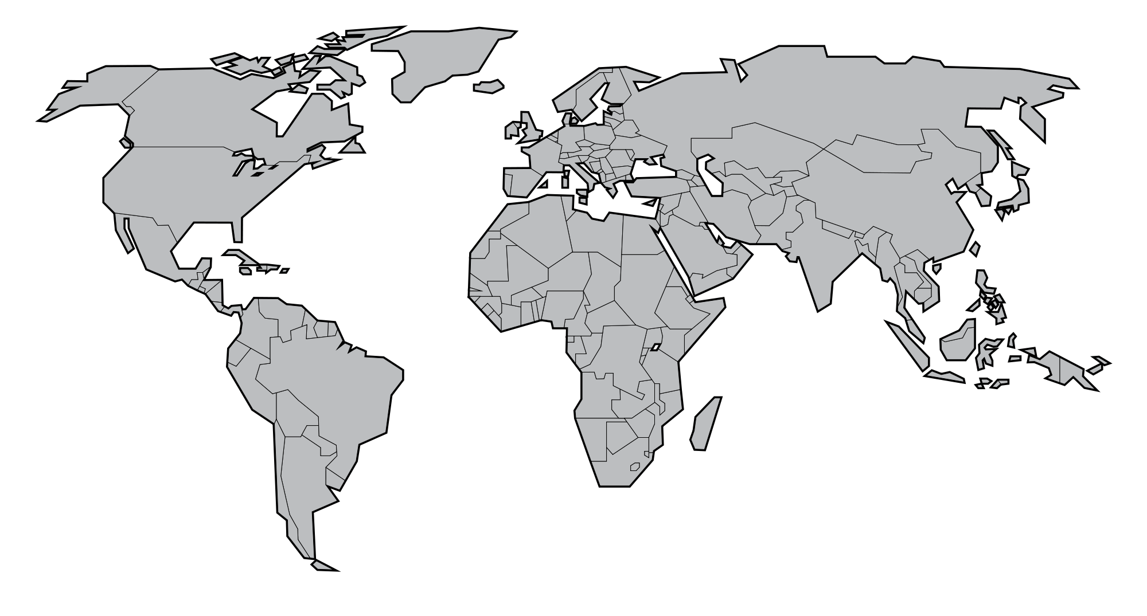
CONTEXTE ET PROBLEMATIQUE DU SUJET
En 2015, 736 millions de pauvres dans le monde,
Environ 123 millions de pauvres vivent dans des zones inondables (2018)
1 milliards de personnes vivent dans des quartiers précaires (2018)
1 milliard d’africain dont 413 millions de pauvres
En 2017, 33% des citadins africains vivent dans des bidonvilles
En Côte d’ivoire, ce taux passe de 13% à 33% entre 2002 et 2013

